Slide 1
Mreže i internet
Povezivanje računala – vrste mreža

Slide 2
Vrste mreža
Jedna od osnovnih podjela jest prema veličini, odnosno prema broju i lokaciji umreženih računala:
LAN (Local Area Network) – lokalna mreža do nekoliko desetaka računala, u istoj prostoriji ili zgradi, za čije povezivanje nije potrebna vanjska telefonska infrastruktura
WAN (Wide Area Network) – mreža na širem geografskom području (rasprostranjena mreža) koja povezuje više LAN-ova

Slide 3
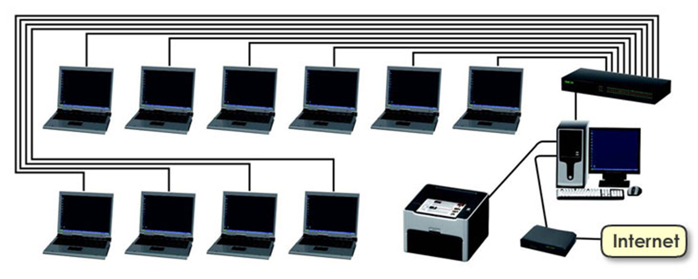
Lokalna mreža (LAN)
U našim školskim računalnim učionicama primjenjuju se lokalne mreže (LAN)
Najjednostavniji oblik lokalne mreže zove se Radna grupa (Workgroup) u kojoj sva računala mogu ravnopravno komunicirati s drugim računalima.

Slide 4
Medij za razmjenu podataka
Računala u mreži mogu razmjenjivati podatke putem različitih medija:
Žične veze (ethernet) – računala su fizički povezana mrežnim kablovima
Bežične veze (wireless) – nastaju povezivanjem računala bez fizičkih veza
Optičke veze – koriste optička vlakna za prijenos podataka
Lokalne su mreže često povezane kombinacijom žičnih i bežičnih veza (prijenosno računalo ili tablet).

Slide 5
Kakva je internetska mreža?
Najpoznatija i najveća WAN mreža je internet kao globalna mreža računala koju čine nacionalne mreže pojedinih država.
Rasprostranjene mreže omogućuju svakom računalu pristup udaljenim računalima, tako da je za povezivanje ovih mreža potrebna vanjska telekomunikacijska infrastruktura (telefonska, satelitska i radioveza).

Slide 6
Kakav je odnos (uloga) računala u mreži?
Prema međusobnim odnosima računala u mreži postoji:
korisničko-poslužiteljski odnos računala (client-server)
ravnopravni odnos računala (peer-to-peer)
Internetska mreža radi po modelu korisnik-poslužitelj (client-server).

Slide 7
Računalo poslužitelj
Računalo poslužitelj daje uslugu računalu korisniku, najčešće kroz korištenje nekim resursom (pisač, pristup internetu itd). To su obično snažnija računala koja rade bez prestanka i imaju instalirane poslužiteljske verzije operacijskih sustava.
Na njemu su pohranjeni programi i podatci za pružanje usluga.

Slide 8
Računalo korisnik
Računalo korisnik jest računalo na kojem obično radi jedan korisnik, a svrha mu je da s pomoću odgovarajuće programske podrške preuzima ili predaje podatke poslužitelju.
Mogu raditi i potpuno samostalno, bez povezivanja na poslužitelj, ali su u tom slučaju ograničeni na programsku podršku i podatke koji su spremljeni na vlastitom čvrstom disku

Slide 9
Ravnopravni odnos
U mreži ravnopravnih računala (peer-to-peer) sva su računala povezana na ravnopravnoj osnovi i ravnopravno komuniciraju i jedno s drugim, ali i prema zajedničkim resursima (pisač, pristup Internet-u i td.).
Svako je računalo na mreži i korisnik i poslužitelj, tj. provodi i korisnički i poslužiteljski dio programske podrške.

